Slide 1
Connect 4
Integrantes: Buttignol, Leandro
Dosantos, Claudio
López, martín

Slide 2
Etapas de desarrollo
Para llevar a cabo el proyecto pasamos por los siguientes sprints:
1°: Capa lógica del juego.
2°: Capa web.
3°: Juego Online.

Slide 3
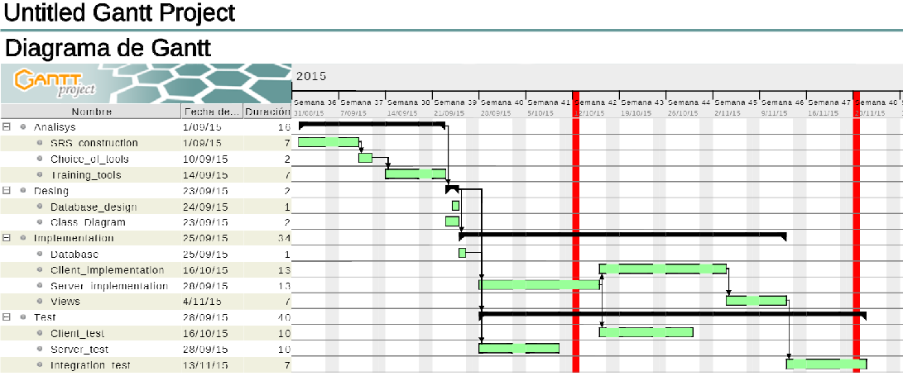
Planificación

Slide 4
Problemas
Los principales problemas enfrentados fueron:
Trabajar con nuevas tecnologías como: Jquery, Soquet.io.
Realizar la conexión entre una máquina y el servidor online.

